Slide 1

Palhoça 21
PandasTech
Tema: Turismo, hospitalidade e lazer

Slide 2
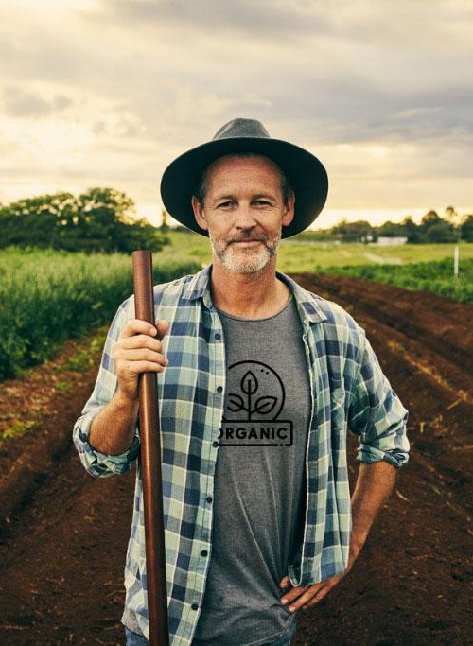
Persona
César, produtor orgânico de 58 anos, morador do interior, sem muita familiaridade com tecnologia, que precisa escoar os produtos com eficiência.
Tem o meio de transporte próprio para entrega, mas a distância para levar poucos produtos ao comprador encarece o valor final.

Slide 3
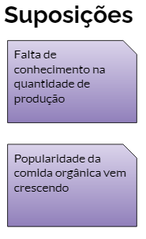
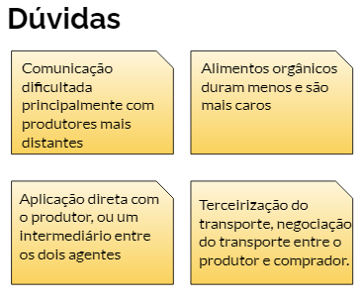
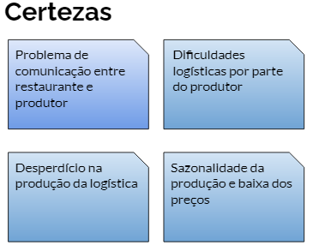
Mapeando a questão

Slide 4
Problema/Dor
Dificuldade em escoar produtos
Comunicação com estabelecimentos
Falta de planejamento na entrega dos produtos

Slide 5
Solução
Aplicação que tem por objetivo aprimorar o contato entre fornecedores de produtos orgânicos e restaurantes, proporcionando um catálogo de itens, no qual há informações, como a data de entrega e rota seguida, resultando em um ato de negociação simplificado.

Slide 6
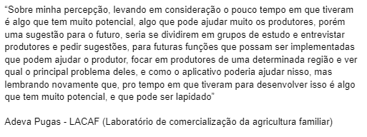
Solução MVP

Slide 7
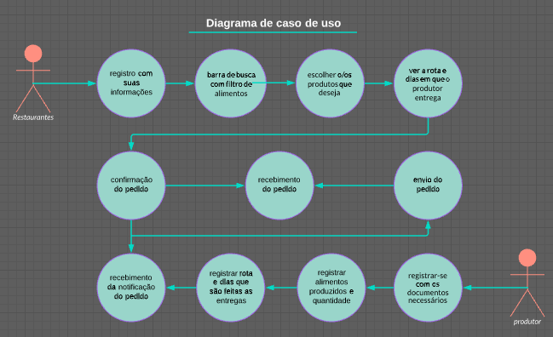

Slide 8
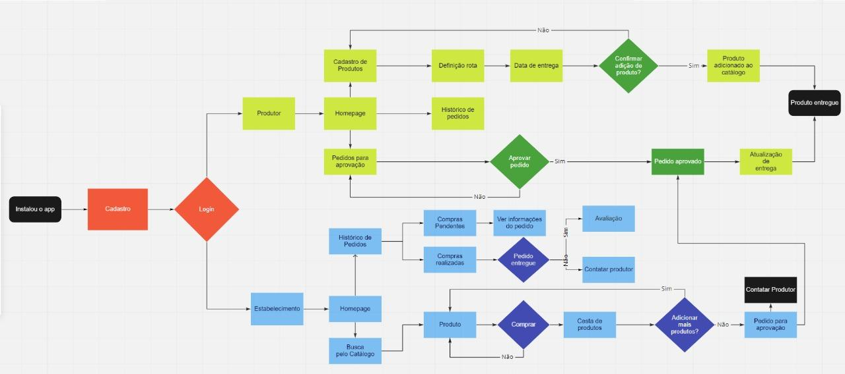

Slide 9
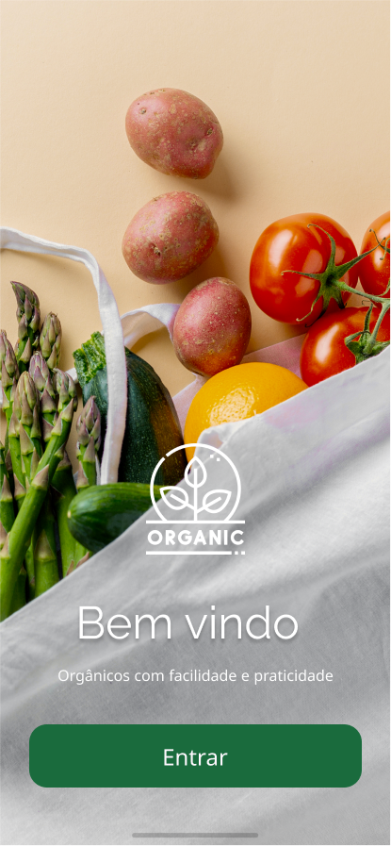
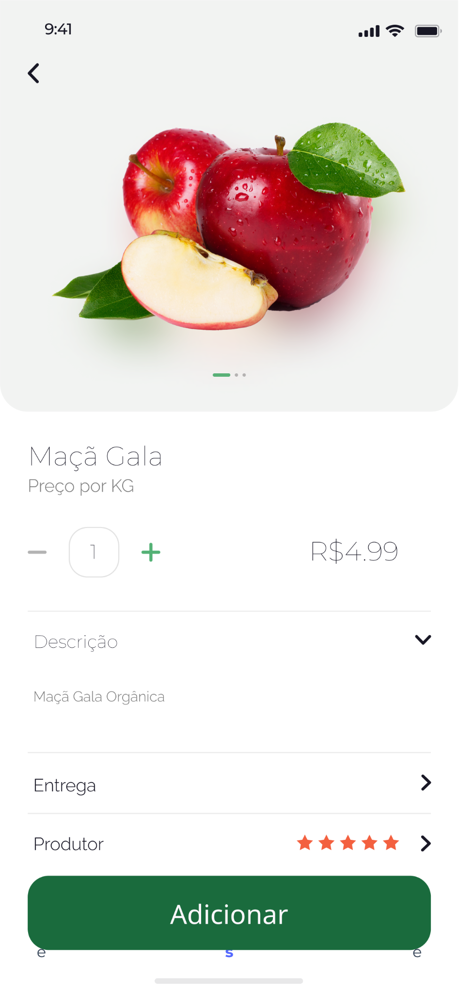
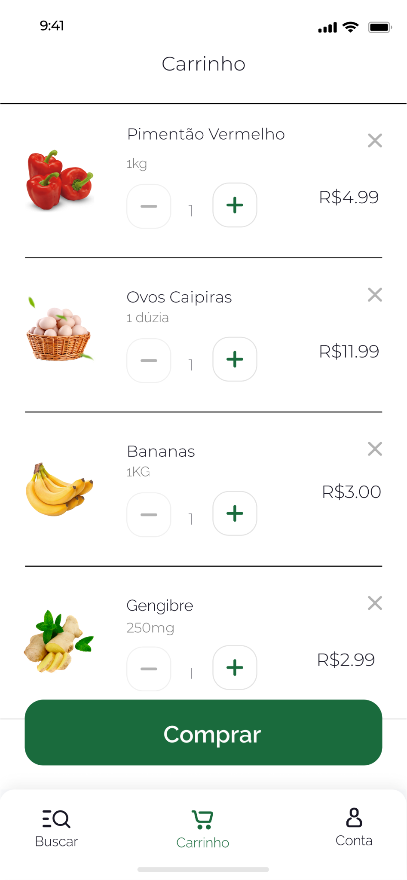
Telas

Slide 10
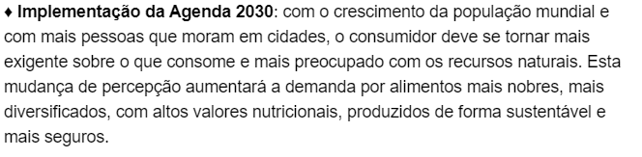
Mercado
Demanda de produtos orgânicos crescendo, tendências como veganismo e vegetarianismo
https://foodinnovation.com.br/perspectivas-e-tendencias-do-mercado-de-organicos-no-brasil/

Slide 11

Concorrentes
https://natuorganics.com

Slide 12
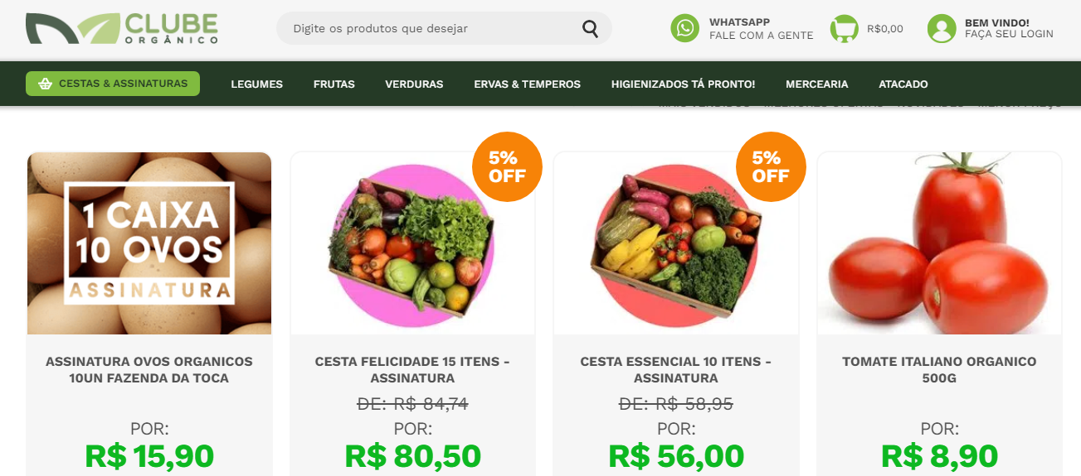
https://www.clubeorganico.com/organicos

Slide 13

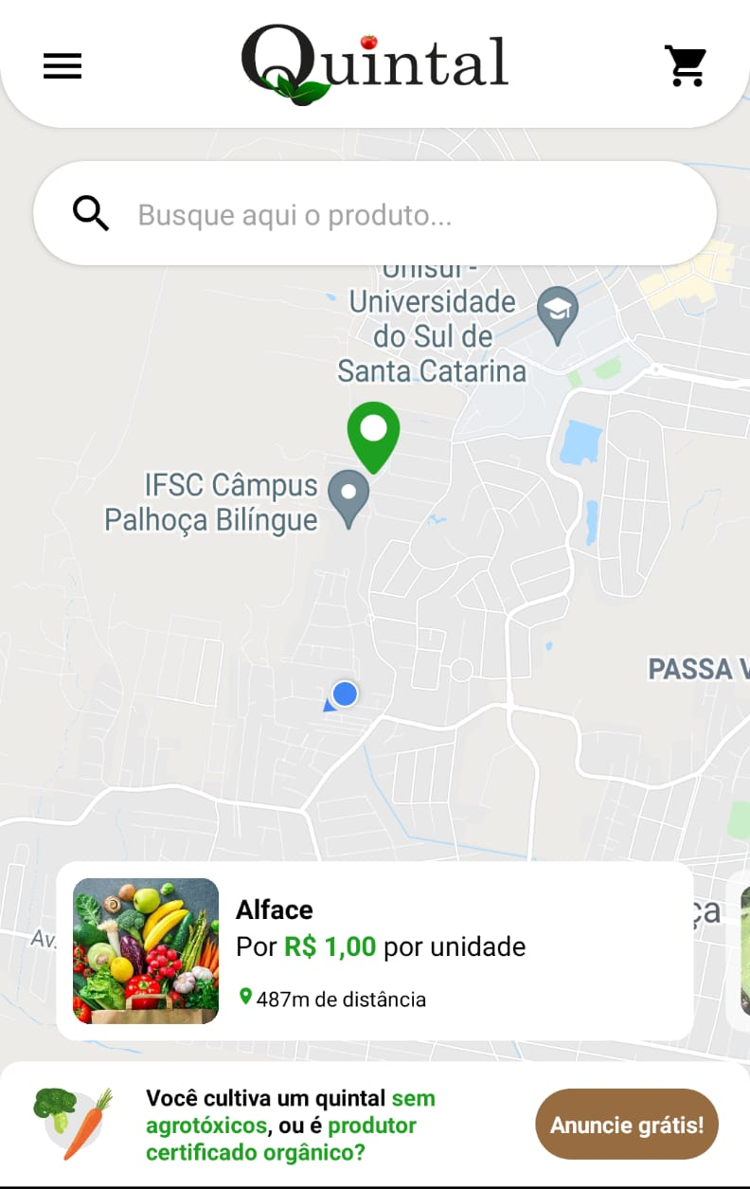
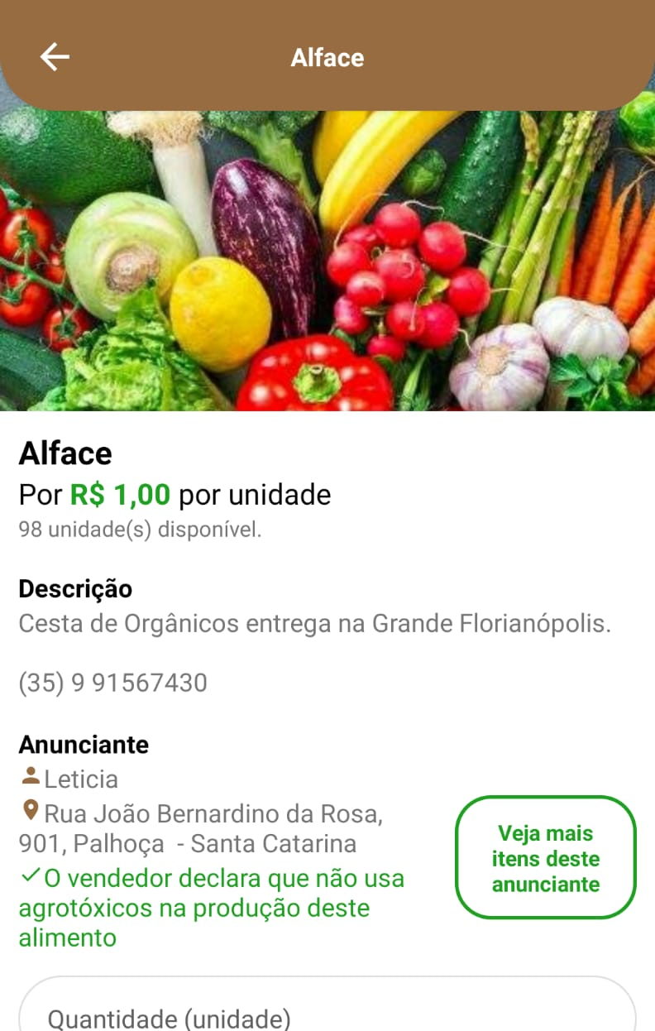

Slide 14
Diferenciais
Comunicação simplificada entre produtor e restaurante, sendo intermediada pelo próprio aplicativo
Aplicativo pensado para pessoas com qualquer nível de experiência em tecnologia
Facilidade dos restaurantes de encontraram produtores orgânicos

Slide 15
Inovação
Foco em estabelecimentos
Rotas e datas de entrega de forma clara e rápida para o restaurante

Slide 16
Planos Futuros
Implementação em outros estabelecimentos como mercados.
Transporte terceirizado
Cooperativas
Pontos de coleta de lixo orgânico

Slide 17



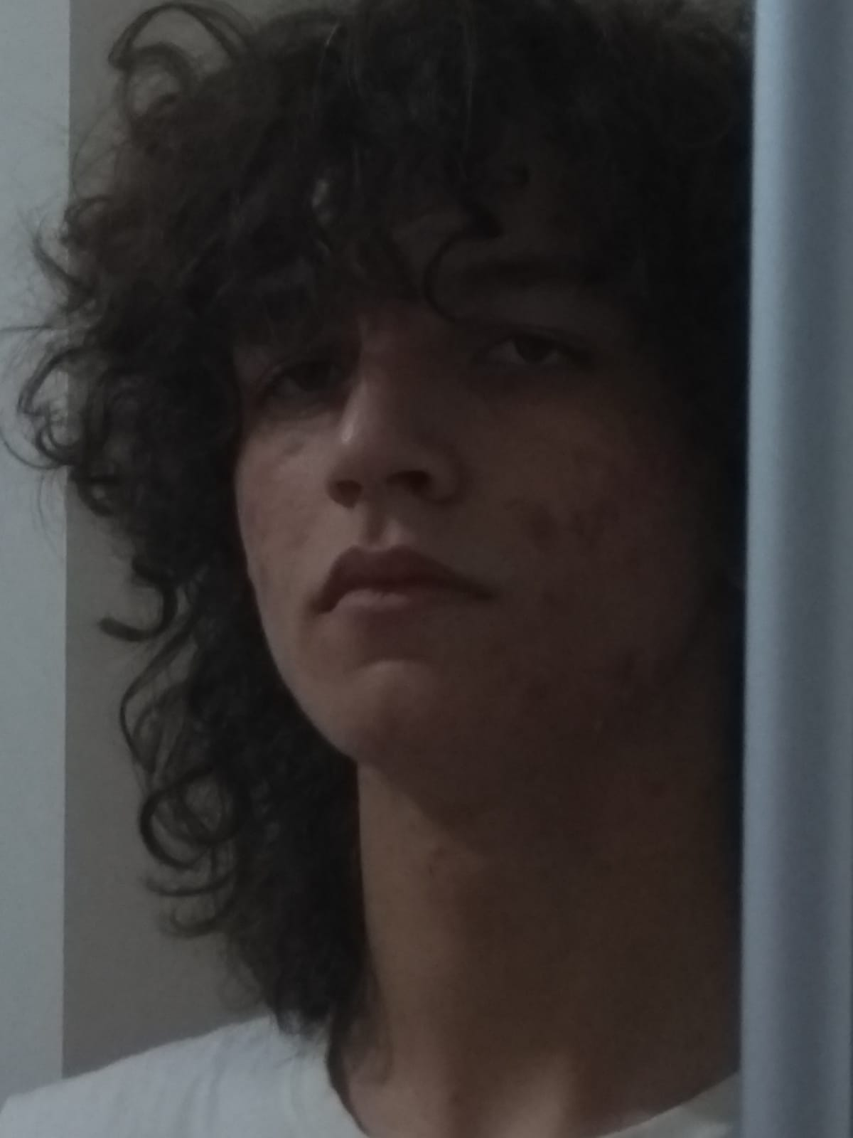
Time
Vinicius Ary Schubert dos Santos
Salomão Pereira Guerini
Ana Luiza Machado de Lima
Fillipi Alflen Elias

Slide 18
Obrigado!

